Slide 1
Modélisation UML Cours FGES – 2019/2020 – Regroupement des diagrammes

Slide 2
Sommaire
Introduction à UML
Utilité de la modélisation
L’objet et UML
Vue d’ensemble des différents diagrammes
La modélisation des besoins / exigences : use case
La modélisation des interactions entre objets : Séquence et Communication
La modélisation statique : Classes, Objets, Composites
La modélisation dynamique : états/transition, activités
Le regroupement des diagrammes : packages
La modélisation de l’architecture : composants, déploiement

Slide 3
Le regroupement des diagrammes : Packages

Slide 4
Introduction
Objectif : Structuration des éléments de modélisation
Diagramme de paquetages (ou packages)
Vision synthétique de toute la modélisation
Utilise lorsque le nombre de diagrammes réalisés est important
Concerne les diagrammes classes, cas d’utilisation, composants
Notes:
Les méthodes sont introduites d’un point de vue statique, sans description de leur enchaînement.
Diagramme de classe est obligatoire et central
Diagramme objet : pour illustrer un diagramme de classe
Diagramme structure composite pour décrire les objets composés

Slide 5
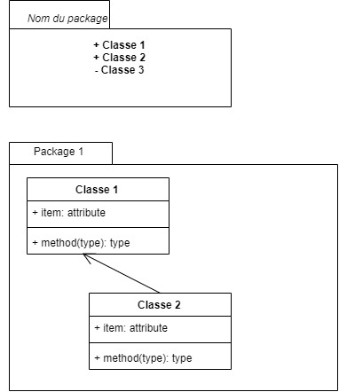
Représentation d’un package
Package se représente sous forme d’un dossier
2 représentations possibles
Simplfiée : nom des classes
Complète : Classe avec associations
Niveau d’encapsulation : visible ou non de l’extérieur
Notes:
Chaque élément inclus dans un paquetage peut être accessible à l’extérieur ou encapsulé à l’intérieur de celui-ci.
Par défaut, un élément est accessible à l’extérieur.
L’encapsulation est représentée par un signe plus ou un signe moins, précédant le nom de l’élément.
Le signe plus signifie qu’il n’y pas d’encapsulation et que l’élément est visible en dehors du paquetage.
Le signe moins signifie que l’élément est encapsulé et n’est pas visible à l’extérieur.

Slide 6
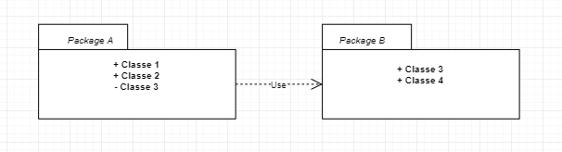
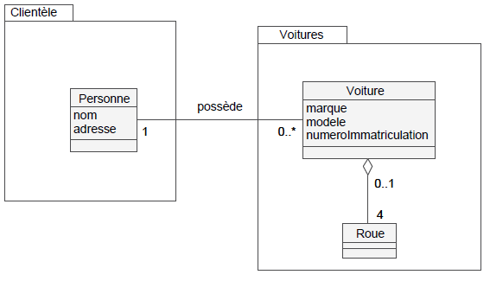
Association de dépendance entre packages Principe de regroupement
Package A utilise B : A est donc dépendant de B
Issue d’un association entre une classe de A et une Classe de B
Principe de regroupement
Regrouper les classes qui sont proches d’un point de vue sémantique
Minimiser les relations entre packages (entre classes de packages différent)
Notes:
La deuxième partie contient les attributs. Ceux-ci contiennent l’information portée par un objet. L’ensemble des attributs forme la structure de l’objet.
La troisième partie contient les méthodes.
Celles-ci correspondent aux services offerts par l’objet. Elles peuvent modifier la valeur des attributs. L’ensemble des méthodes forme le comportement de l’objet.
Cette forme de représentation des classes est la plus simple car elle ne fait pas apparaître les caractéristiques des attributs et des méthodes en dehors de leur nom. Elle est très souvent utilisée lors d’une première phase de modélisation.
Avant d’examiner les représentations plus complètes, nous devons aborder les notions essentielles d’encapsulation, de type et de signature des méthodes.

Slide 7
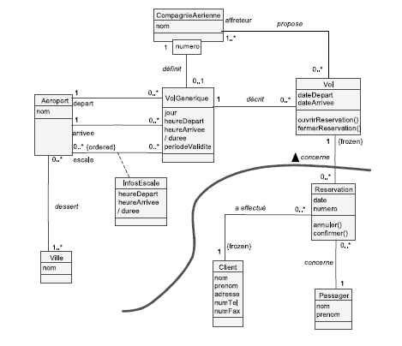
Package réservation et vol
La classe :Réservation est associée à la classe :Vol
1 Réservation Concerne 1 Vol
Indication du sens de navigation repris dans le diagramme de package
Limitation du couplage

Slide 8
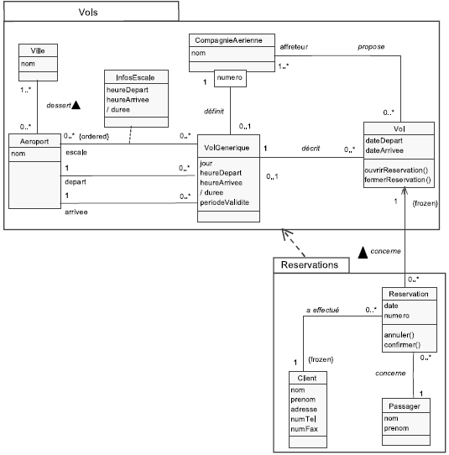
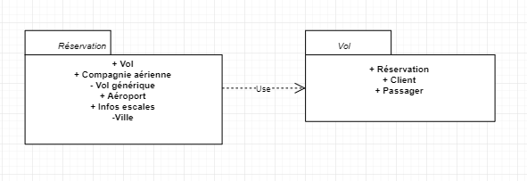
Package réservation de vol

Slide 9
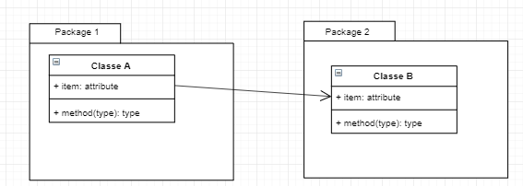
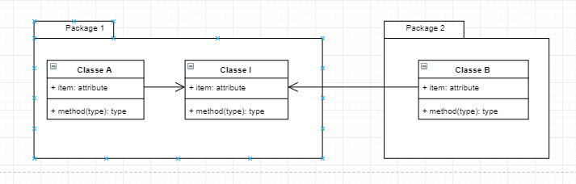
Technique d’inversion de dépendance
Inverser dépendance :
Classe A de P1 dépend de classe B de P2
P1 dépend de P2
Faire dépendre P2 de P1
Solution : Classe Interface I dans P1
Classe A dépend de classe I
Classe B dépend de I
P2 dépend de P1
Notes:
Inversion de dépendance suite à une organisation qui oblige à développer P1 de P2 et donc de faire en sorte que P2 dépend de P1.

Slide 10
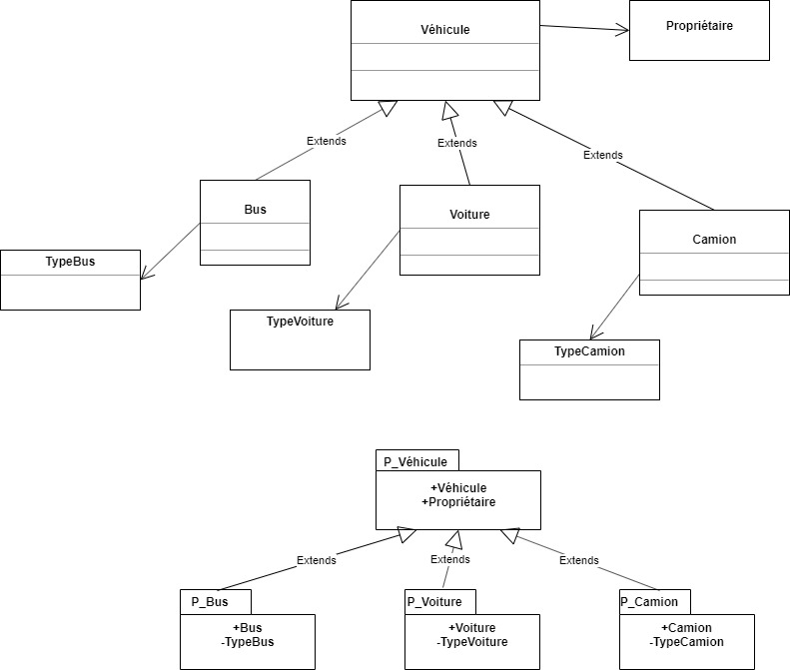
Association de généralisation
Diagrammes de classes avec généralisaton:
Diragramme de package reprend principe de généralisation
Regroupement des classes « Généralisés » dans P_véhicule
Package de spécialisation hérite de P-véhicule

Slide 11
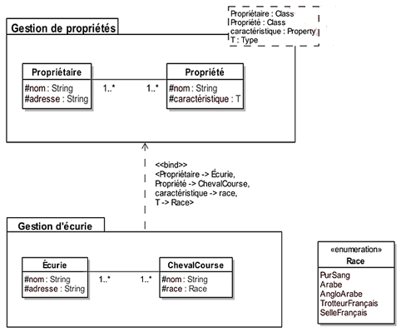
Package template
Analogue à classe template vu précédemment: Classe réutilisable avec paramètres (ex : Classe Collection (Objet : Class))
Package template reprend ce principe
1°) Définition générique d’un modèle de package avec paramètres
2°) Affectation de la valeur des paramètres dans l’association entre le package d’application et le package template

Slide 12
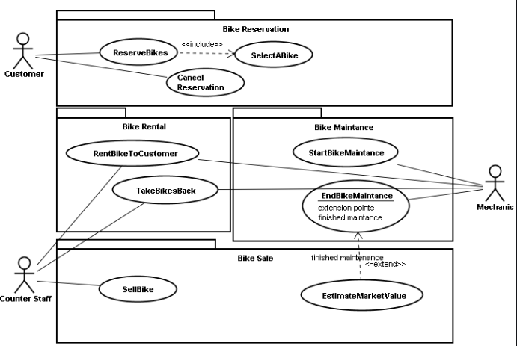
Exemple Package use cases

Slide 13
Exercice Package
1°) Proposer un diagramme de classes permettant de modéliser la réservation de voyages en bus.
On pourra s’inspirer de la modélisation de la réservation de vols mais en faisant intervenir les notions de :
Voyagiste
Voyage en bus
Infos Arrêt
Ville
Réservation Bus
Client
Passager
2°) Proposer un diagramme de package proposant un regroupement des classes précédentes
Notes:
Les associations entre objets sont obligatoires lors de la conception d’un diagramme de classes. Elles constituent le socle de l’interaction des instances par les envois de message lorsque le système est actif.
Les relations d’héritage entre les classes sont également indispensables. Elles favorisent la factorisation d’éléments communs et permettent ainsi de réduire conséquemment la taille du diagramme.

Slide 14
Exercice Package
3°) Proposer un diagramme de package permettant de fusionner le modèle de réservation des vols et le modèle de réservation des bus.
Pour cela, on pourra :
Isoler les classes communes dans de nouveaux packages
Factoriser les propriétés communes dans des classes abstraites

Slide 15
Rappel : Diag. Package réservation de vol

